Slide 1

Внеклассное мероприятие по «Информатике и ИКТ» «Информационный калейдоскоп»
Разработал: преподаватель Добровольский Е.И.
2012

Slide 2
План проведения мероприятия
Представление жюри.
Приветствие команд.
Подготовительный этап.
Конкурс «Найди слова».
Конкурс «Начало есть».
Конкурс «Головоломка алфавитная».
Конкурс «Определите термин».
Конкурс «Возможности Excel».
Конкурс «Разгадай ребус».
Подведение итогов.
Недостойно одаренному человеку,
подобно рабу, тратить часы на
вычисления, которые безусловно
можно было бы доверить любому
лицу, если бы при этом применить
машину.
Готфрид Вильгельм Лейбниц

Slide 3

Представление жюри
Членами жюри нашей конкурсной программы «Информационный калейдоскоп» будут учителя информатики и два представителя команд.
Клятва жюри
Мы, Судьи, волей и милостью
здесь присутствующих, клянёмся
судить честно и беспристрастно.

Slide 4

Приветствие команд
Представление названий команд, девизов, эмблем (домашнее задание).
Клятва команд
Мы, участники игры «Информационный
калейдоскоп» торжественно клянемся,
что будем честно и добросовестно
бороться за честь своей команды.

Slide 5
Подготовительный этап
Используя программу Проводник создать на диске D: папку со своей фамилией (в ней необходимо будет сохранять выполненные задания).

Slide 6
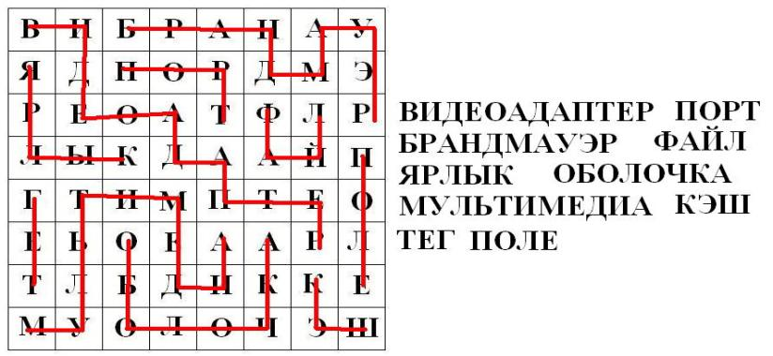
Конкурс «Найди слова»
Программная среда графический редактор Paint.

Slide 7
Конкурс «Начало есть»
Программная среда Microsoft Office Word.
_ _ _ А (предмет для удара в игре).
_ _ _ ВА (сражение на войне).
_ _ _ АДА (изоляция местности
противником).
_ _ _ НОТ (приложение Windows).
_ _ _ РОСТЬ (прилив энергии).
_ _ _ УССИЯ (обсуждение проблемы).
_ _ _ _ НО (палка для костра).
_ _ _ _ СЬЕ (территория Беларуси).
_ _ _ _ МОНЕ (кошелек).

Slide 8

Конкурс
«Головоломка алфавитная»
Программная среда Microsoft Office Word.
1. Имя первой программистки. 2. Древние счеты. 3. Уникальный номер ячейки памяти. 4. Контур графического объекта. 5. Устройство, которое служит средством сопряжения какого–либо устройства с какой–либо шиной компьютера. 6. Переменная, от значения которой зависит значение функции. 7. Создание эффекта непрерывного движения некоторых объектов за счет быстрого последовательного воспроизведения изображений.

Slide 9
Конкурс «Определите термин»
Программная среда Microsoft Office Word.
Определение | Ответ
Числовой, упорядоченный, двухмерный, лесной.
Скрытый, текстовый, программный, системный, графический.
Электронный, домашний, почтовый, абсолютный, относи­тельный, временный.
Объемный, правый, политический, системный.

Slide 10
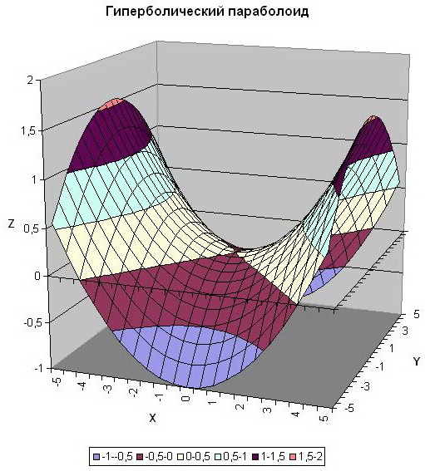
Конкурс «Возможности Excel» вариант 1
Программная среда Microsoft Office Excel.

Slide 11
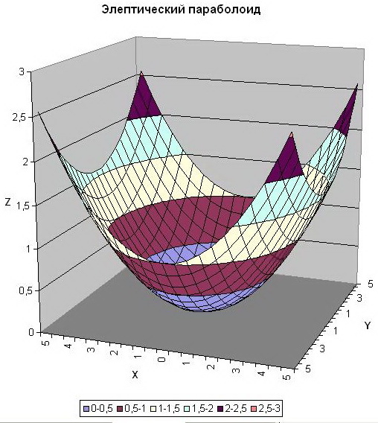
Конкурс «Возможности Excel» вариант 2
Программная среда Microsoft Office Excel.

Slide 12
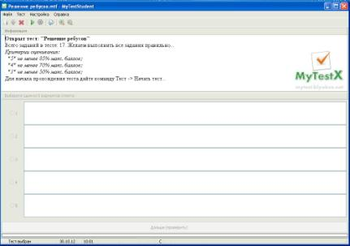
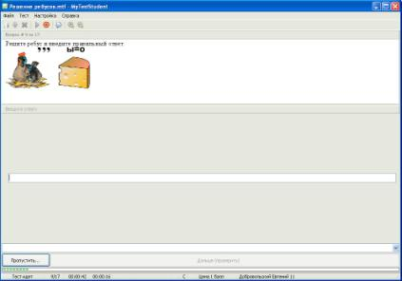
Конкурс «Разгадай ребус»
Программная среда MyTestStudent

Slide 13

Подведение итогов
Жюри подсчитывает баллы. Ведущий подводит итоги, выставляет оценки.

Slide 14
Использованная литература
Кузьмич, Г. В. Игры, кроссворды, задания по информатике / Г. В. Кузьмич, В. В. Кузьмич, М. В. Комарова. – Минск : Аверсэв, 2008. – 140 с.: ил. – (Школьникам, абитуриентам,учащимся).
Раковцы Г.М. Информатика в школе: Microsoft Excel в теории и на практике / авт.–сост. Г. М. Раковцы. – 2–е изд. – Минск: Аверсэв, 2009. – 142 с.: ил. – (Школьникам, абитуриентам, учащимся).

